Slide 1
Українські народні фразеологізми
Підготували:
Котенко Роман
Бурлаков Степан
10-В клас

Slide 2
Вступ
Українська народна творчість досить багата на фразеологізми. Для вас ми попрацювали і підібрали деякі з них, до кожного навели тлумачення, і до кожного другого – ілюстрацію.
Приємного перегляду!

Slide 3
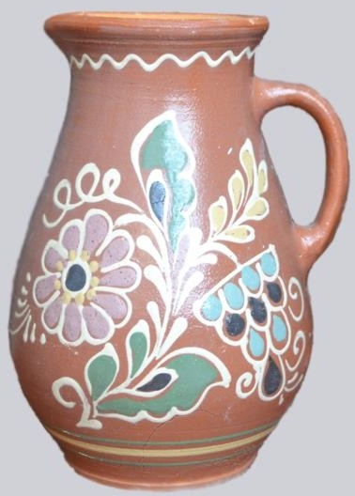
Розбити глек
Ще у давнину народні майстри виготовляли глечики – це вважалося дуже важкою та клопітливою справою. На це витрачалося багато часу, і якщо хтось розбивав такий витвір мистецтва, про дружні відносини з майстром можна було сміливо забути.

Slide 4
Вийти сухим із води
У давнину в народі існував звичай звинуваченого в злочині чи відьомстві випробовувати водою.
Підозрюваного кидали в річку чи озеро. Якщо він не тонув, тобто вода його не приймала, його вважали злочинцем і судили. Якщо ж тонув, то вірили, що ця людина не винна у злочині, її обмовлено, отже, вона марно загинула. Про того, кому поталанило уникнути смерті, говорили, що він вийшов сухим із води.
Нині цей вислів уживають стосовно тих, кому вдалося уникнути великих неприємностей.

Slide 5
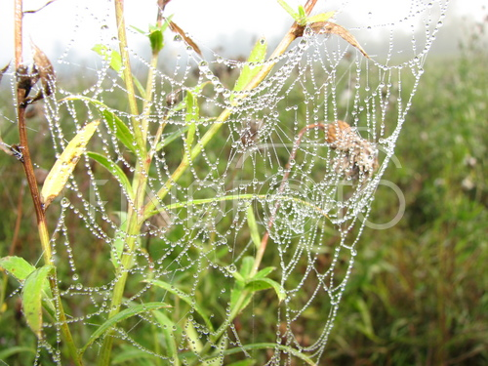
Бабине літо
В останні ясні й теплі дні осені, які бувають в Україні наприкінці вересня — на початку жовтня, на полях та в лісах літає багато павутиння. Його плетуть дрібні павучки, які вилазять зі своїх гнізд, відчуваючи повернення нетривкого тепла. За народними віруваннями, ці павутинки пов’язані з початком жіночих робіт: прядінням, вишиванням, плетінням тощо, а тому для жінок із цього часу починалася відповідальна пора заготівлі полотна, ниток, щоб обшити всю сім’ю.
Деякі давньоукраїнські племена також вірили, що цієї чудової осінньої пори баба-яга літає в ступі і розкидає павутиння.
Невідомо, чи від казкової баби, чи від жіночих (бабських) робіт походить перша частина фразеологізму «бабине», а друга означає летюче павутиння — «літо».

Slide 6
Брати (взяти) за серце
У народному уявленні серце є центром людської життєвої сили, що відповідає за почуття, прихильність до інших людей, моральні якості. Воно тане, як віск, сохне, в’яне, нудиться, мліє, крається, кров’ю обливається — залежно від життєвої ситуації.
Брати за серце — значить дуже розчулювати, хвилювати кого-небудь.

Slide 7
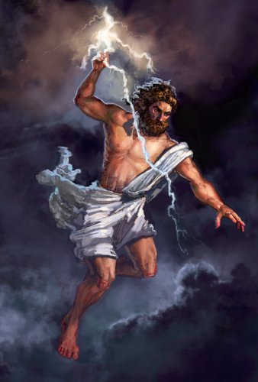
Блискавки метати
Предки українців відчували благоговійний страх перед природними стихіями, вважаючи їх утіленням божественних сил. Повелителем грому і блискавки, за їх віруваннями, був Перун — верховний над усіма богами. У мить свого гніву він спалахом блискавиці відчиняє оселю небожителів, що є грізним застереженням для людей, аби не грішили. У народі форму блискавки порівнювали з батогом, ударами якого бог-громовик карає злих демонів хмар.
З поширенням християнства люди почали вважати, що це святий Ілля з неба кидає вогняні стріли, щоб вразити слуг, яких залишив сатана на землі. У народі кажуть, що коли настане кінець світу, Ілля так вдарить громами, що земля розсиплеться.
Отже, блискавку завжди пов’язували з гнівом і карою. Вираз «блискавки метати» висловлюють на позначення роздратування, крайнього невдоволення, сердитості, готовності карати.

Slide 8
Вибитися зі злиднів
За народними уявленнями, злидні — це діти недолі, маленькі заморені істоти. Якщо бажають людині зла, то кажуть: «Бодай тебе злидні побили!». За повір’ям, злидні живуть у запічку або під піччю, яка є центром хатнього господарства. Злидні люблять накликати інші злі сили, особливо хвороби. Щоб їх позбутися, у хаті не має бути жодної краденої речі.
Зі словом «злидні» пов’язано чимало приказок, зокрема: «Щастя дочасне, злидні вічні»; коли хтось живе в нужді, бідності, кажуть, що він «годує злидні», та якщо справи налагоджуються, говорять: «полатав злидні».
Вибитися із злиднів означає перестати бідувати, стати заможнішим.

Slide 9
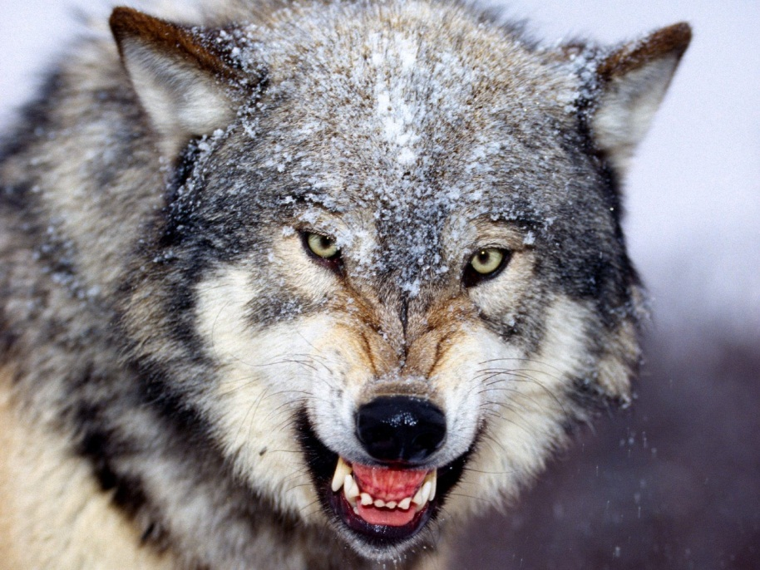
Дивитися вовчим оком
Люди здавна вірили в силу погляду і пов’язані з нею забобони. У народі були переконані, що недобре око спричиняє хвороби, збитки і різного роду нещастя, і це не залежить від волі людини.
Недобрими очима вважали: косі, чорні, надмірно вирячені або глибоко запалі очі, погляд з-під великих нахмурених брів, заздрісний погляд. Вовчим називали око в людини із густими зрослими бровами. Її погляд схожий на погляд вовка, що вистежує свою жертву. Звідси й значення фразеологізму: дивитися жадібно, хтиво, кровожерно.

Slide 10
Як та мара
В українській міфології Мара — богиня зла, темної ночі, ворожнечі, смерті. Вона сіє на землі різні чвари, брехню, недуги, смерть, неймовірні страждання. Замість очей, у неї гнилі западинки, її бачать тільки вночі, бо вона творить лише темні справи. У народній творчості є приказки-прокляття, пов’язані зі словом «мара», наприклад: «Щоб тебе мара взяла!».
Вислів «як та мара» вживають для вираження неприязні до когось; ходити як мара — означає вештатися в темряві.

Slide 11

Як у воду дивився
З водою пов’язано багато українських приказок, прислів’їв та фразеологічних зворотів. З давніх-давен чаклуни, дивлячись на непочату воду, дізнавались, хто винен у зуроченні. Наші предки, вдивляючись у нечітке відображення на водяному плесі, вгадували свою долю, передбачали небезпеку, визначали правильність рішень. У слов’ян є чимало варіантів ворожінь на воді: звичай ставити посуд з водою на ніч під ліжко, пускання вінків у купальську ніч, заглядання в криницю та ін.
Вислів «як у воду дивився» вживають тоді, коли виникає ситуація, яку можна передбачити.

Slide 12
Як рукою зняло
У виразі відображений звичай зцілення за допомогою руки. Народні знахарі часто відводили рукою зубний чи головний біль. Це «відведення» було схоже на звичайний масаж, тому біль буквально «знімався рукою».
Фразеологізм означає швидке зцілення від хвороб і важких душевних травм, раптове зникнення проблем.

Slide 13
Дякуємо
за увагу!

Slide 14
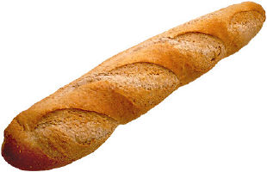
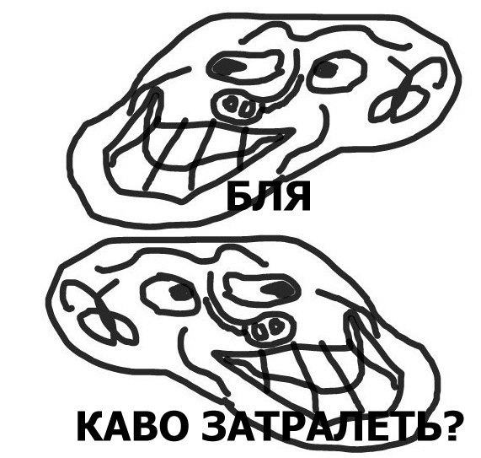
Багет
За народними віруваннями, якщо лолку сильно затралили, наступає багет.

